Slide 1

energjia
24 Dhjetor 2020

Slide 2

SHpËrndarja e energjisË elektrike

Slide 3
Ndarja e OSHEE Group sh.a
Ndarja ligjore dhe funksionale e operatorit të shpërndarjes së energjisë elektrike (OSHEE sh.A), ka për qëllim ndarjen e aktivitetit te shpërndarjes nga furnizimi me energji elektrike.
Nga 1 janar 2020, ndarja ligjore dhe funksionale e operatorit të shpërndarjes se energjise elektrike sh.A (OSHEE sh.A) ka përfunduar dhe të tre kompanitë bija ushtrojnë aktivitetin e tyre në përputhje me licencat e lëshuara nga Enti Rregullator i Energjisë, si me poshtë:
Furnizuesi i shërbimit universal (FSHU)
Furnizuesi i tregut të lirë (FTL)
Operatori i sistemit të shpërndarjes (OSSH)

Slide 4
Liberalizimi i tregut të energjisë elektrike
nga 18 Mars 2020, të gjithë konsumatorët e lidhur në 35 kV furnizohen në treg të liberalizuar, me përjashtim të disa subjekteve ku Për qëllime të interesit publik Furnizuesi i Shërbimit Universal u siguron pa ndërpjerje furnizimin, si më poshtë:
Subjektet shtetërore që sigurojnë shërbimin e shëndetit publik (spitalet dhe qëndrat e emergjencës);
Shoqëri që sigurojnë furnizimin me ujë të pijshëm të konsumatorëve;
Institucionet shtetërore të ekzekutimit të vendimeve penale dhe institucionet shtetërore.
Aktualisht po ndërmerren masat teknike për të mundësuar sa më shpejt daljen në treg të liberalizuar edhe të konsumatorëve lidhur në 20 kV.
Notes:
* të përcaktuar në nenin 5 (4.2) të Vendimit të Këshillit të Ministrave Nr. 244, datë 30.03.2016 “Për miratimin e kushteve për vendosjen e detyrimit të shërbimit publik, që do të zbatohen ndaj të licencuarve në sektorin e energjisë elektrike, të cilët ushtrojnë aktivitetin e prodhimit, transmetimit, shpërndarjes dhe furnizimit me energji elektrike”, të ndryshuar., ku përcaktohet se: “për qëllime të interesit
publik, Furnizuesi i Shërbimit Universal, në kuadër të shërbimit publik, siguron pa ndërpjerje
furnizimin e klientëve si më poshtë.

Slide 5
Niveli I arkËtimeve
*Viti 2020 ndikohet ndjeshëm nga periudha e pandemisë covid19

Slide 6
Niveli I humbjeve në rrjet

Slide 7
KOSTO E BLERJES SË ENERGJISË PËR MBULIMIN E HUMBJEVE
150
70

Slide 8
Çmimi I energjisë konsumatori familjar

Slide 9
INVESTIMET NË RRJETIN E SHPËRNDARJES
2014-2020
370 MILION $
NDËRTUAR
Kabina
LINJA TM
LINJA tu
N/Stacione tË reja
2300
1411 km
3550 km
7
PËRFITUES
1.4 milionë banorë

Slide 10
INVESTIMET NË RRJETIN E SHPËRNDARJES
2019-2020
65 MLN $
TIRANË
DURRËS
FIER
SHKODËR
Ndërtimi i N/St Kombinat dhe 10 fiderave 20KV
Rikonstruksioni i 3 N/St (Farkë, Traktora dhe Kashar)
Rikontruksion dhe fuqizim i N/stacionit Kashar 110/20 kV
Ndërtimi i 5 fiderave 20 kv dhe kabinave të reja
Instalimi i 3500 matësave smart në Kashar dhe Vorë
Rikonstruksioni i 400 kabinave
Ndertimi i N/Stacionit 110/20kV i Gjirit të Lalzit (ISHËM)
Ndërtimi i 4 fiderave 20 kV në zonën e Gjirit të Lalzit (ISHËM)
Ndërtuar 42 km linjë TM dhe 35 kabina të reja
Ndërtimi i 5 fiderave 20 kv
Rikonstruksioni i N/St Pojan dhe Hoxharë
Rikonstruksion i linjës 35kV Tec Fier –Hoxharë
Rikonstruksion i N/Stacionit Karavasta
Ndërtimi i linjes TL 35 kV Bushat –Velipojë
Ndërtimi i rrjetit 20kV në Velipojë dhe Bahçallëk
POGRADEC
Ndertimi i 6 fiderave 20kV, 65 kabinave dhe 80 km rrjet kabllor TM/TU
Zhvillimi i rrjetit TU dhe kabina në zonat periferike dhe fshatrat e Tiranës, Fierit, Elbasanit, Durrësit, Korçës, Vlorës, Burrelit, Beratit, Kukësit dhe Gjirokastrës

Slide 11
INVESTIMET NË RRJETIN E SHPËRNDARJES
35 MLN $ NË PROCES TENDERIMI
TIRANË
DURRËS
FIER
vlorË
Rikonstruksion i fiderit A8 dhe 42 kabina
Rikonfigurimi i rrjetit 20 KV, zonat Zogu i Zi, N/stacioni Qendër dhe Rajonal
Rikonstruksion i Rrjetit TM/TU dhe kabinave Fideri F 32 Kashar
Kthimin nga 6 ne 20 KV të fiderit 101 të Nenstacionit Mëzes
Ndërtimi i rrjetit TM 20kV, kabina dhe TU me ABC, N/ST Gjiri i Lalëzit
Rehabilitimi i rrjetit TU me ABC për 5 fidera
Rikonstruksion i kabinave, si dhe rrjeti TU me ABC në JUG (bregdeti)
Dibër
berat
elbasan
Rikonstruksion i rrjetit TU me kabëll ABC
Ndërtim i kabinave të reja dhe shtrimi I linjës TU me kabull ABC
Ndërtim kabina të reja dhe rritit TU me ABC për fiderat 3, 4 dhe 6 të N/St Gramsh

Slide 12

Prodhimi i energjisË elektrike

Slide 13
NIVELI I INVESTIMEVE
13.8 miliard lekë
3.8 miliard lekë
2006-2013
2014-2020

Slide 14
AKTIVITETI TREGTAR / OPTIMIZIMI
Të ardhura nga operacioni tregtar i shitblerjes së energjisë elektrike
3.3 milion €
0 €
2006-2013
2014-2020

Slide 15
DETYRIMET NDAJ PALËVE TË TRETA
13.2
Mld lekë
10.1
Miliard lekë
3.1
Mld lekë
2013
2020

Slide 16
GATISHMËRIA E VEPRAVE HIDRIKE

Slide 17

Transmetimi I energjisË elektrike

Slide 18
Investimet në rrjetin e transmetimit
Linja interkonjeksioni funksionale me Greqinë dhe Malin e Zi;
U Vendos në funksion linja e interkonjeksionit 400 kV shqipëri – kosovë, perfunduar në 2016;
Vijon puna për Projektin e linjës së interkonjeksionit 400 kV Shqipëri - Maqedoni e veriut (Lot 1 & Lot 2), me vlere rreth 70 milionë euro.

Slide 19
ALPEX SH.A dhe bashkimi i tregut
Ndryshimet ligjore të vitit 2018 në ligjin nr. 43/2015 "për sektorin e energjisë elektrike” krijuan kushtet për themelimin e bursës shqiptare të energjisë elektrike.
Më 5 tetor 2020, operatori i sistemit të transmetimit të shqipërisë dhe operatori i sistemit, transmisionit dhe tregut të kosovës nënshkruan marrëveshjen e aksionarëve për themelimin e bursës shqiptare të energjisë elektrike (alpex sh.A), e cila do të operojë si treg i ditës në avancë (day ahead) dhe intraday.
Më 14 dhjetor 2020, nisi operimi i pavarur i kosovës, si zonë rregulluese brenda bllokut rregullues shqipëri-kosovë, si dhe nisi funksionimin linja e interkonjeksionit 400 KV shqipëri-kosovë.
Implementimi i projektit të bashkimit të tregut të ditës në avancë, shqipëri, itali, dhe mali i zi.

Slide 20
TË ARDHURAT
Totali i të ardhurave (transmetim+ alokim)
2013 5,514,243,487
2019 6,957,588,882

Slide 21
INVESTIMET E PËRFUNDUARA NË VITIN 2020
Qarku | Bashkia | Projekti | Vlera e financimit (lekë) | Data e përfundimit | Realizimi fizik
Diber | Mat | Ndërtim i Nënstacionit 220/110/35 kV, Shumat | 864,247,200 | Dhjetor 2020 | 20%
Shkoder | Fierze, Shkoder | Furnizim - vendosje e nje Autotransformatori fuqie 120 MVA 230/115/10.5 kV dhe i nje Sistemi Total Monitorimit te tij ne Fierze | 189,400,000 | Janar 2020 | 100%
Lezhe | Laç | Demontimi dhe ndertimi i linjes se re 110 kV me nje qark Skuraj-Laç 1 | 159,005,538 | Qershor 2020 | 100%
Shkoder | Fushë Arrëz | Rehabilitimi i anës 110 kV të Nënstacionit Fushë-Arrëz. | 188,331,480 | Shtator 2020` | 100%
Elbasan | Kajan, Elbasan | Rikonstruksioni I anes 110 kV ne Nenstacionin Kajan | 106,718,510 | Maj 2020 | 100%
Tirane | Tirane | Rivënia në punë e segmentit kabllor të linjës 110 kV Nënstacioni Tirana 1 – Nënstacioni Traktora | 7,242,842 | Qershor 2020 | 100%
Tirane | Tirane | Sistemimi i problematikave te drenazhimit te ujrave te permbytjeve ne Nenstacionin 400/220/110 kV Tirana 2 | 14,669,761 | Korrik 2020 | 100%
Fier | Lushnje | Rehabilitimi I anes 110 kV I Nenstacionit Plastmas | 96,211,092 | Maj 2020 | 100%
Fier | Jagodine | Rikonstruksioni i Nstacionit 110kV Jagodinë. | 224,458,560 | Shkurt 2020 | 100%
Elbasan | Librazhd | Rikonstruksioni i impiantit 110 kV të nënstacionit Librazhd | 119,935,293 | Qershor 2020 | 100%
Elbasan | Prrenjas | Rehabilitimi i anës 110 kV të nënstacionit Prrenjas. | 128,320,957 | Qershor 2020 | 100%
Durres | Durrës | Ndërtimi Linjës TL, 110 kV, N/Stacioni Sallmone - Gjiri i Lalëzit dhe shtesë trakti 110 kV në N/Stacionin Sallmone. | 219,452,348 | Korrik 2020 | 100%
Vlore | Sarandë | Instalimi i trosit OPGë në linjën 154 kV Bistrica 1 - Kufi | 7,488,867 | Gusht 2020 | 100%

Slide 22
INVESTIMEVE NË RRJETIN E TRANSMETIMIT DERI NË VITIN 2023
 | Investimi | Vlera e Parashikuar
1 | Ndertimi I linjes re 110 kV Fier-Hoxhare | 250,000,000
2 | Ndertimi I linjes re kabllore Tirana1-Qender | 100,000,000
3 | Zgjerimi N/st Tirana1 TR 220/20 63 MVA (Trakti 220 kV,seksioni trete 20 kV dhe bazamenti TR 63MVA ) | 100,000,000
4 | Zgjerimi dhe rikonstruksioni n/st Sharre | 250,000,000
5 | Ndërtimi i linjës së re 110kV Gjiri i Lalzit- Porto Romano | 300,000,000
6 | Ndertimi I linjes re 110 kV Gjiri Lalzit -F.Kuqe | 300,000,000
7 | Ndërtimi N/Stacionit të ri 110/35/20 kV Palasë dhe linjës 110 kV me vlerë të parashikuar rreth 320 milion lekë në bashkëpunim me OSHEE | 320,000,000
8 | Zgjerimi dhe rikonstruksioni n/st F.Krujë (faza e parë) | 420,000,000
9 | Rikonstruksione Nënstacionesh | 1,350,000,000
10 | Blerja e një trakti lëvizës 110kV | 350,000,000
11 | Furnizimi i fazës rezervë 400/220 kV 115 MVA Koman | 160,000,000
12 | Ndërtim i linjës së re Çorovodë - Këlcyrë | 480,000,000
13 | Furnizim vendosje shuntreaktori 400 kV 120MVAr Tirana2 | 550,000,000
14 | Ndërtimi i linjës së re 110kV HEC Lurë- Shumat | 300,000,000
15 | Rikonstruksion i linjës Fier-Kafaraj-Vlora1 | 350,000,000
 |  | 5,580,000,000

Slide 23
ENERGJIA E RINOVUESHME

Slide 24
Burimet e Rinovueshme 2011-2019

Slide 25
Ecuria e financimit të projekteve buxhetore të Drejtorisë së Energjive të Rinovueshme (2017-2020) Lek

Slide 26
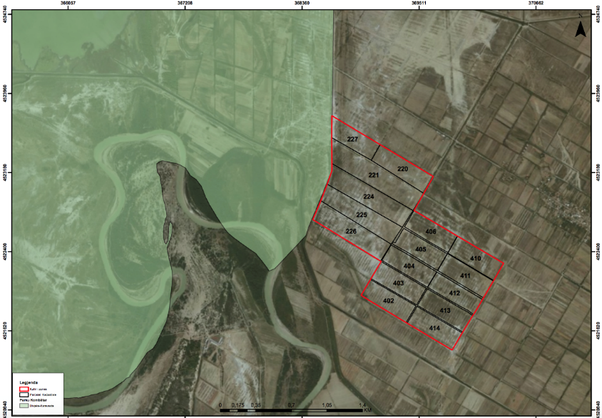
PARKU FOTOVOLTAIK I KARAVASTASë
Kapaciteti i instaluar:
140 MWp
Alokimi i energjisë së prodhuar:
50% e prodhimit do të blihet nga FSHU (PPA) dhe 50% do të tregtohet në treg të lirë
Çmimi i blerjes së energjisë:
24.89 euro/MW

Slide 27
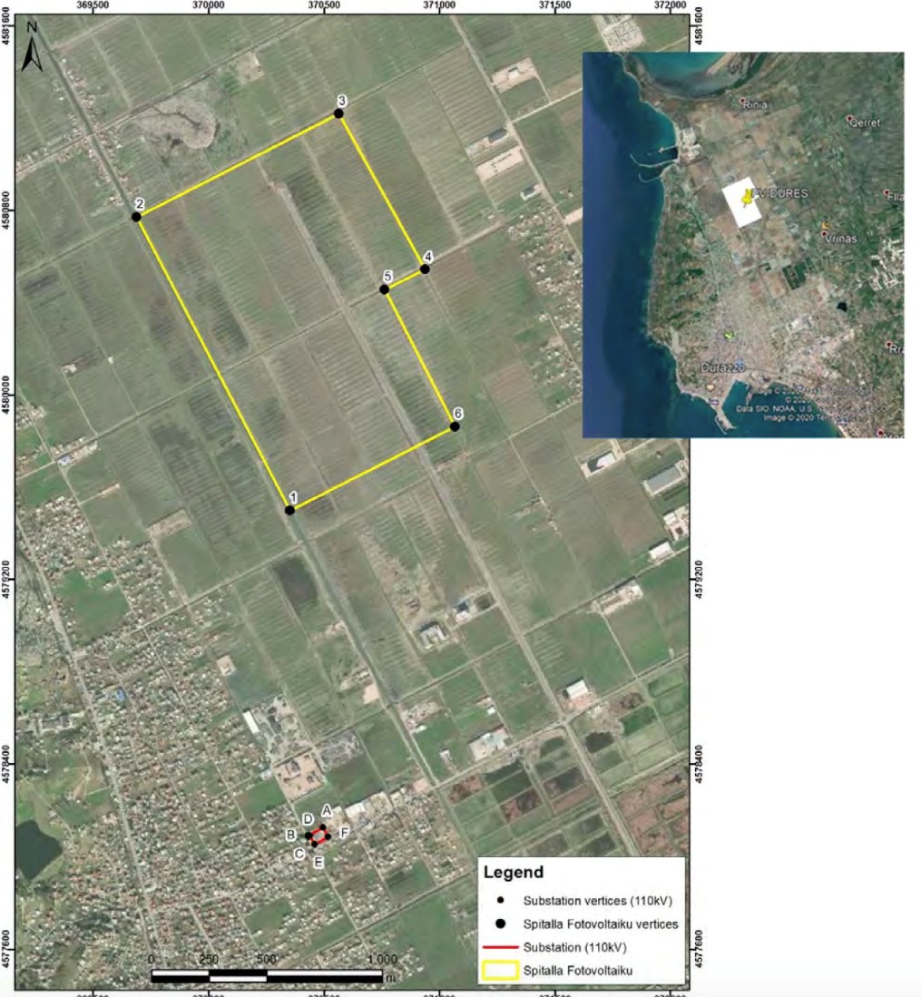
PARKU FOTOVOLTAIK I spitallës
Kapaciteti i instaluar:
100 MWp
Alokimi i energjisë së prodhuar:
70% e prodhimit do të blihet nga FSHU (PPA) dhe 30% do të tregtohet në treg të lirë
Çmimi i blerjes së energjisë:
Shpallet më 2 Mars 2021

Slide 28
Projekte të REJA brenda 2021
Zhvillimi i një ankandi të tretë për ndërtimin e një parku fotovoltaik me kapacitet të instaluar prej 100 MWp;
Shpallja e ankandeve hibride (fotovoltaike për zhvillimin e kapaciteteve të reja (350 MW parashikuar më Planin Kombëtar të Konsoliduar);
Shpallja e ankandit të parë eolik, për kapacitete deri në 130 MW.

Slide 29
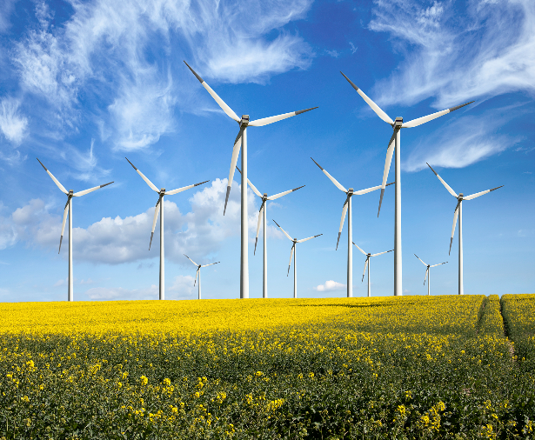
Njoftim paraprak
Shpallja e ankandit të parë eolik në tremujorin e parë të 2021;
Projekte me kapacitet minimal prej 30 MW dhe një kapacitet maksimal prej 75 MW;
Studimi SECO/BERZH që identifikon zonat potenciale me energji nga era dhe shmang zonat e mbrojtura.

Slide 30

Sektori hidrokarbur

Slide 31
Sasitë e prodhuara të naftës bruto
6,574,865
5,013,538
Sasia e prodhuar e naftës bruto ka një rritje prej 31%, pavaresisht se periudha 2015-2019 është karakterizuar nga çmimi i ulët i naftës bruto.

Slide 32
Perpunimi dhe eksporti I naftës bruto
Sasia e përpunuar e naftës bruto në rafineritë vendase për periudhën është rritur me rreth 57% për periudhën 2014-2019, krahasuar me 2008-2013.
Sasia e eksportuar e naftës bruto është rritur me rreth 20% për periudhën 2014-2019, krahasuar me periudhën 2008-2013.
*Para vitit 2008 e gjithë sasia e naftës bruto e prodhuar, përpunohej në rafinerite e naftës në vend

Slide 33
Investimet E realizuara nga kompanitë palë në marrëveshjet hidrokarbure
Vlera e investimeve për periudhën 2010-2019 në sektorin e kërkimit ka qënë 332,911,000 USD, ndërsa në sektorin e prodhimit ka qënë 1,693,113,000 USD.

Slide 34
TREGUESIT EKONOMIK NË SEKTORIN E PRODHIMIT 2013-2020

Slide 35
Marrëveshjet hidrokarbure dhe kërkimet e reja
Shkurt 2018: Lidhja e Marrëveshjes Hidrokarbure për Bllokun 4
Maj 2019: Amendimi i Marrëveshjes Hidrokarbure për Blloqet 2 & 3 (nënshkruar në 2009), me kushte më të favorshme për Shtetin Shqiptar.
Zbulimi i rëndësishëm i naftës në zonën e Shpiragut është zbulimi i parë i një fushe të re nafte në 30 vitet e fundit në Shqipëri dhe nga testimet rezulton se ka potencial të prodhohet: 220-330 ton/ditë Naftë bruto dhe 8,0000 -100,000 cm3/ditë Gaz.
Dhjetor 2019: Lidhja e Marrëveshjes Hidrokarbure për Bllokun Dumrea
MH më e konsoliduar dhe me kushtet & termat financiarë më të favorshëm për Shtetin Shqiptar nëshkruar deri më tani.

Slide 36
energjia
24 Dhjetor 2020

